Slide 1
ОСОБЕННОСТИ ЧТЕНИЯ ХУДОЖЕСТВЕННОЙ ЛИТЕРАТУРЫ В РАЗНЫХ ВОЗРАСТНЫХ ГРУППАХ В ДЕТСКОМ САДУ
Консультация для педагогов
МБДОУ Чухломский детский сад «Родничок»
Ст.воспитатель Сорокина С.Б.
2025 г.

Slide 2
Задачи и содержание ознакомление детей с художественной литературой
- воспитывать интерес к художественной литературе, развивать способность к целостному восприятию произведений разных жанров, обеспечит усвоение содержания произведений и эмоциональную отзывчивость на него;
- формировать первоначальные представления об особенностях художественной литературы: о жанрах (проза, поэзия), об их специфических особенностях; о композиции; о простейших элементах образности в языке;
- воспитывать литературно-художественный вкус, способность понимать и чувствовать настроение произведения, улавливать музыкальность, звучность, ритмичность, красоту и поэтичность рассказов, сказок, стихов; развивать поэтический слух.

Slide 3
Критерии отбора художественной литературы для детей
- идейная направленность детской книги.
- высокое художественное мастерство, литературная ценность.
- доступность литературного произведения.
- сюжетная занимательность.
- конкретные педагогические задачи.

Slide 4
Круг детского чтения и рассказывания
1. Произведения русского народного творчества и творчества народов мира
2. Произведения русской и зарубежной классической литературы.
3. Произведения современной русской и зарубежной литературы.

Slide 5
Методы художественного чтения и рассказывания детям
Чтение воспитателя по книге или наизусть.
Рассказывание воспитателя.
Инсценирование.
Заучивание наизусть.

Slide 6
Методика художественного чтения и рассказывания на занятиях и в совместной образовательной деятельности воспитателя с детьми
Чтение или рассказывание одного произведения
Чтение нескольких произведений, объединенных единой тематикой
Объединение произведений, принадлежащих к разным видам искусства
Чтение и рассказывание с использованием наглядного материала
Чтение как часть занятия по развитию речи

Slide 7

Структура СООД по ЧХЛ
В первой части происходит знакомство с произведением
Во второй части проводится беседа о прочитанном
В третьей части организуется повторное чтение текста

Slide 8
Использование словесные методических приемов в сочетании с наглядными
- беседы после ознакомления с произведением, помогающие определить жанр, основное содержание, средства художественной выразительности;
- зачитывание фрагментов из произведения по просьбе детей (выборочное чтение);
- беседы о прочитанных ранее любимых детьми книгах;
- знакомство с писателем: демонстрация портрета, рассказ о творчестве, рассматривание книг, иллюстраций к ним;
- просмотр диафильмов, кинофильмов, диапозитивов по литературным произведениям (возможен только после знакомства с текстом книги);
- прослушивание записей исполнения литературных произведений мастерами художественного слова.

Slide 9

Методика заучивания стихотворений
Слушание
Воспроизведение

Slide 10
Приемы, способствующие запоминанию стихов
- игровые;
- досказывание детьми рифмующегося слова;
- чтение по ролям стихов, написанных в диалогической форме;
- частичное воспроизведение текста всей группой, если речь идет от лица коллектива.
- драматизация с игрушками;
- воспроизведение игровых стихов методом игры.

Slide 11
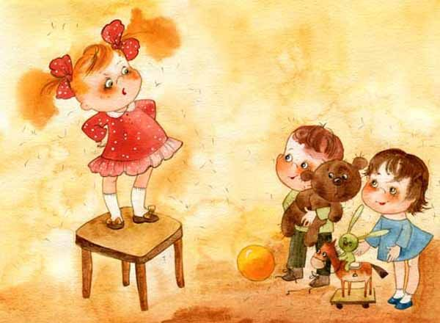
Мастер-класс
«Методы заучивания стихов»
«Говорить правильно и выразительно – это радость общения друг с другом»

Slide 12
Визуальный
Двигательный
Слуховой
Логический

Slide 13
Техника речи
дыхание
голос
дикция

Slide 14
Упражнение «Задуем свечу»
2 «Гудение провода»
НУННОННАННЕННИННЫН
МУММОММАММЕММНММЫМ
3. «Ах, как пахнет!»
Ах!
Ах, как пахнет!
Ах, как приятно пахнет!
Ах, как цветок приятно пахнет!
Ах, как цветок приятно и ароматно пахнет!
Ах, как прекрасный цветок приятно и ароматно пахнет!

Slide 15
Упражнение «Тишина»
Была тишина
Тишина, тишина.
Вдруг
Грохотом
Грома
Сменилась она.
И вот уже дождик
Тихонько
Ты слышишь?
Закапал, закапал,
Закапал по крыше…
Хорошо мне плыть часами
Все равно – под парусами,
Иль с мотором или в веслах!
В те края, где нету взрослых!
Повидаюсь с океаном!
Потягаюсь с ураганом!
И вернусь обратно к маме.
Б. Заходер

Slide 16

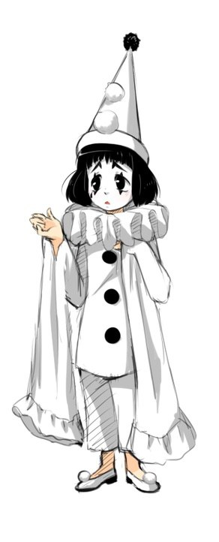
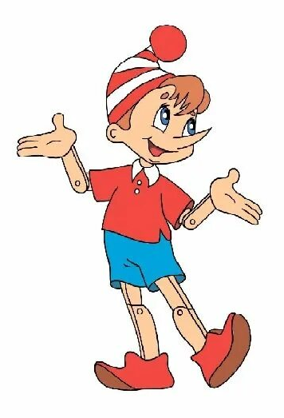
Ветер на море гуляет
И кораблик подгоняет!
Он бежит себе в волнах
На раздутых парусах.

Slide 17
Произнесите с удивлением: о-о-о
Произнесите с восхищением: а-а-а
Произнесите сердито: у-у-у
Произнесите радостно: и-и-и
С утра на причале
Стоит лодка с парусами.
Проворонила ворона вороненка

Slide 18
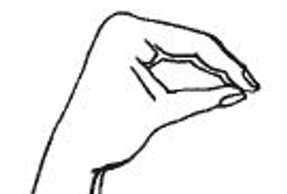
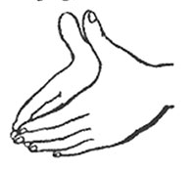

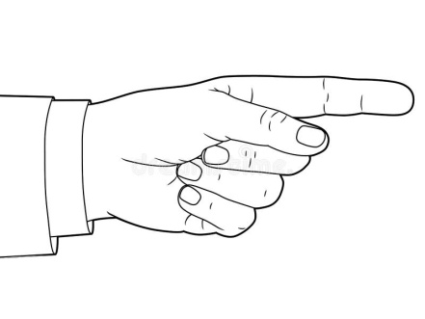
Речка
Рыбка
Птичка
Пароход
Фонарики
Мост

